Slide 1



CLOUD
TÌM HIỂU VỀ LINUX
Phan Thị Hồng Huế - Week 2

Slide 2
PHẦN 1: TỔNG QUAN VỀ LINUX
LINUX LÀ GÌ?
a. Khái niệm
Linux là một hệ điều hành (OS) mã nguồn mở, do Linus Torvalds tạo ra vào năm 1991 và được cộng đồng phát triển thành một trong những OS phổ biến nhất hiện nay.Được tạo bởi Linus Torvalds vào năm 2005.
b. Phân biệt giữa Linux kernel và các bản phân phối (Ubuntu, CentOS, Debian...).i
Linux distro – hay bản phân phối Linux là giLinux distro là các hệ điều hành được phát triển dựa trên nhân Linux. Nó có vai trò đóng gói nhân Linux cùng với các phần mềm và tiện ích cần thiết, tạo thành một hệ điều hành hoàn chỉnh mà mà người dùng có thể cài đặt và khởi chạy.
Tìm hiểu về Linux

Slide 3
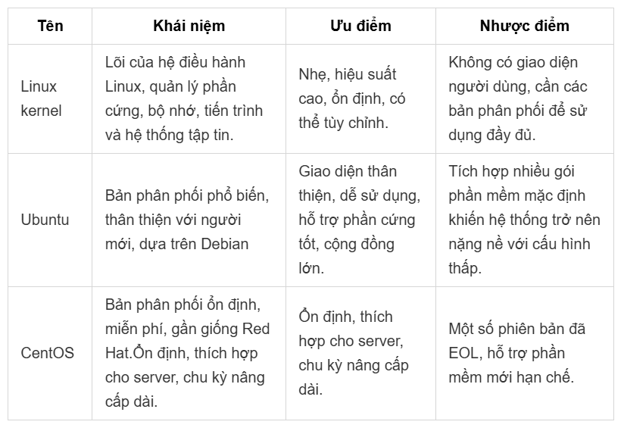
PHẦN 1: TỔNG QUAN VỀ LINUX
LINUX LÀ GÌ?
=> Kết luận:
Linux Kernel: Lõi của hệ điều hành, quản lý phần cứng và tài nguyên.
Bản phân phối (Distro): Ubuntu, CentOS, Debian… cung cấp giao diện, trình quản lý gói, phần mềm sẵn có.
Tìm hiểu về Linux

Slide 4
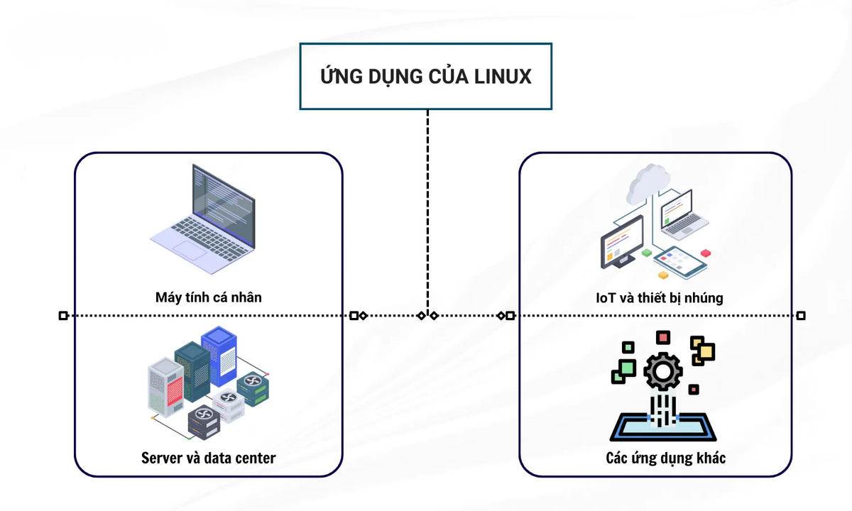
PHẦN 1: TỔNG QUAN VỀ LINUX
2. TẠI SAO NÊN HỌC LINUX
Ứng dụng rộng rãi trong server, cloud, DevOps, AI, lập trình hệ thống.
Server:
Ổn định, hiệu suất cao, khả năng xử lý đa luồng và khối lượng công việc lớn.
Hỗ trợ: Web server, Database server, Email server, Cloud server
Cloud:
Xây dựng và quản lý cơ sở hạ tầng đám mây, chạy VM, container, microservices.
Tính năng: khả năng mở rộng (scalability), linh hoạt (flexibility), xử lý đồng thời nhiều tiến trình/luồng.
Tìm hiểu về Linux

Slide 5
PHẦN 1: TỔNG QUAN VỀ LINUX
2. TẠI SAO NÊN HỌC LINUX
Ứng dụng rộng rãi trong server, cloud, DevOps, AI, lập trình hệ thống.
DevOps
Tự động hóa triển khai, quản lý server, CI/CD, container orchestration.
Công cụ: Docker, Kubernetes, Jenkins, Ansible, GitLab CI.
AI/Machine Learning
Chạy các framework AI/ML, xử lý dữ liệu lớn, tận dụng GPU/CPU đa luồng.
Công cụ: TensorFlow, PyTorch, Hadoop, Spark.
Tìm hiểu về Linux

Slide 6
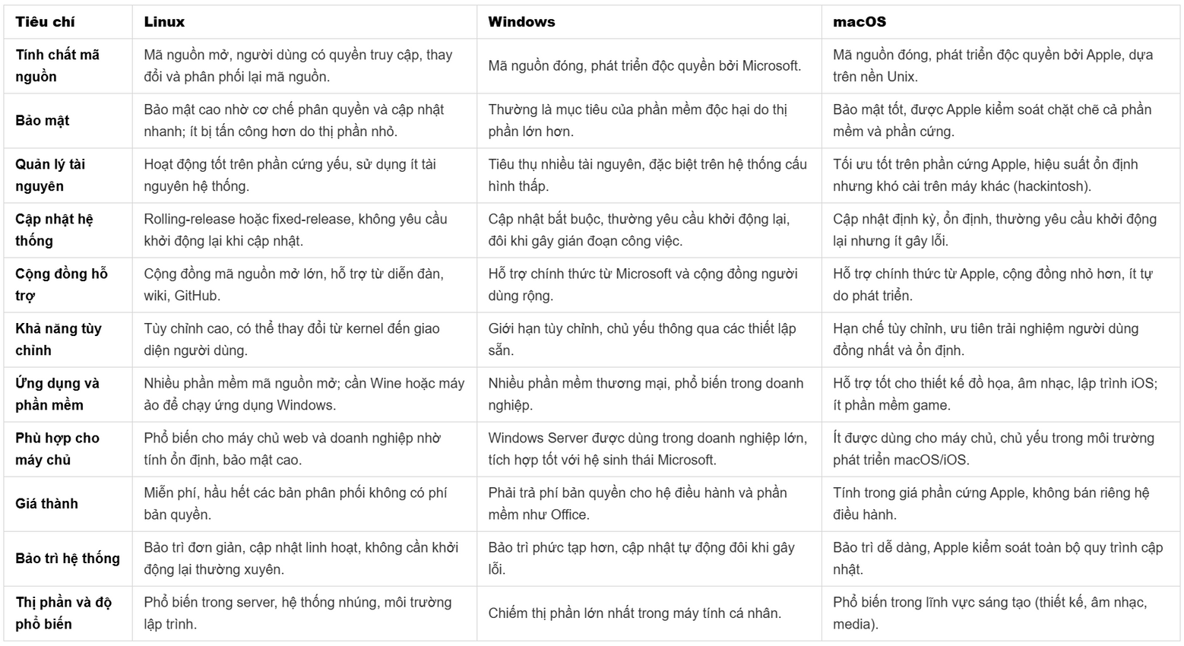
2. TẠI SAO NÊN HỌC LINUX
Sự khác biệt giữa Linux và Windows/macOS.
Tìm hiểu về Linux

Slide 7

PHẦN 1: TỔNG QUAN VỀ LINUX
2. TẠI SAO NÊN HỌC LINUX
Ưu điểm:
Mã nguồn mở và miễn phí:
Khả năng tùy chỉnh và linh hoạt:
Bảo mật cao:
Độ ổn định và tin cậy:
Hỗ trợ cho máy cấu hình yếu:
Hiệu suất cao:
Tìm hiểu về Linux

Slide 8
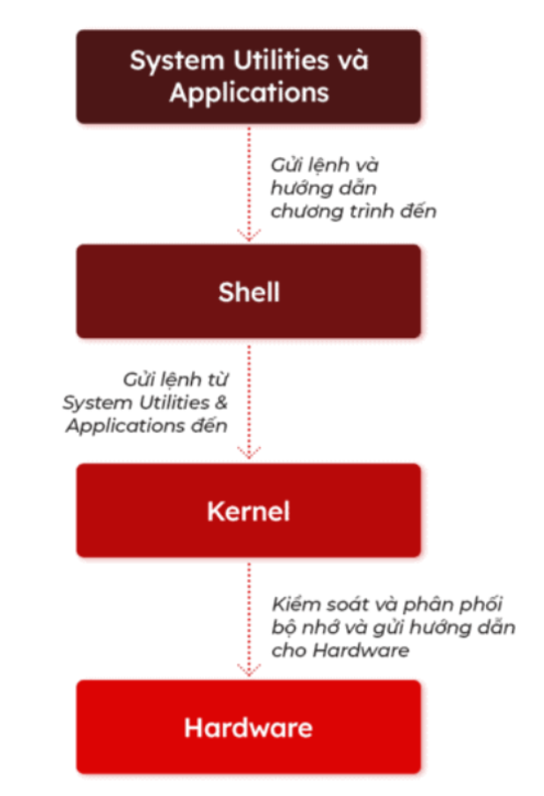
PHẦN 1: TỔNG QUAN VỀ LINUX
3. KIẾN TRÚC HỆ THỐNG LINUX
Cấu trúc: 3 thành phần chính:
Kernel (Nhân): phần quan trọng nhất trong Linux
=> quản lý các tài nguyên của phần cứng như bộ nhớ, module, bộ vi xử lý… và giúp phần cứng có thể giao tiếp với các ứng dụng trên hệ điều hành.
Shell: chứa và thực thi các dòng lệnh được yêu cầu đến cho Kernel xử lý từ người dùng hoặc ứng dụng.
=> cầu nối giữa Application và Kernel.
Application: các ứng dụng hoặc tiện ích được người dùng cài đặt và chạy trên server
=> phục vụ nhu cầu sử dụng (Ví dụ: Proxy, Samba và FTP…).
Tìm hiểu về Linux

Slide 9
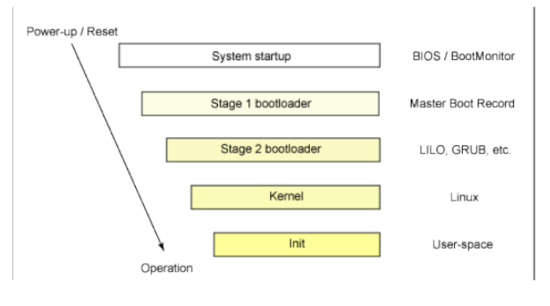
PHẦN 1: TỔNG QUAN VỀ LINUX
3. KIẾN TRÚC HỆ THỐNG LINUX
Quá trình khởi động (boot process) cơ bản
Tìm hiểu về Linux

Slide 10
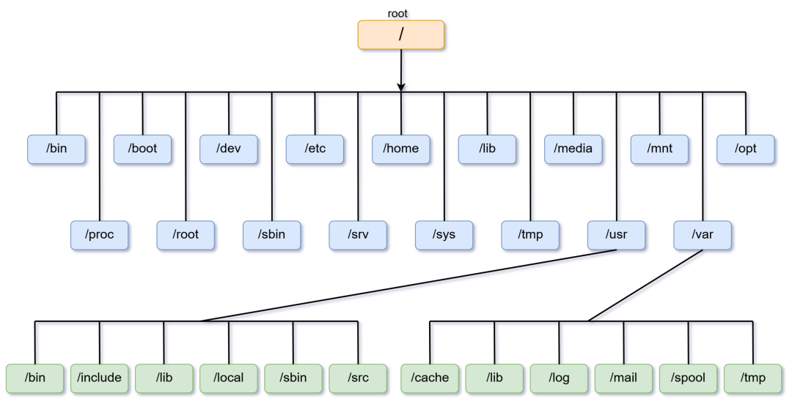
PHẦN 1: TỔNG QUAN VỀ LINUX
3. KIẾN TRÚC HỆ THỐNG LINUX
Các thư mục hệ thống chính
Tìm hiểu về Linux

Slide 11
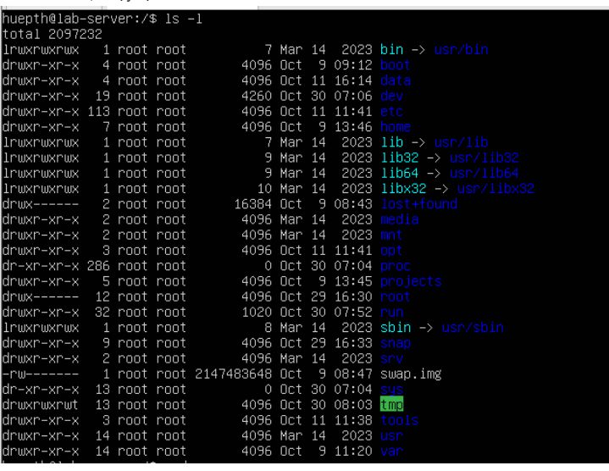
PHẦN 2: LÀM QUEN VỚI TERMINAL VÀ SHELL
4. TERMINAL & SHELL LÀ GÌ
Terminal: giao diện dòng lệnh (CLI), cung cấp một cửa sổ để bạn nhập và xem kết quả của các lệnh. Terminal không trực tiếp hiểu lệnh, mà chỉ chuyển lệnh đến Shell để xử lý.
Shell: là chương trình xử lý lệnh – nhận lệnh từ Terminal, thông dịch rồi gửi yêu cầu cho Kernel (nhân hệ điều hành) để thực thi. Sau khi Kernel xử lý xong, Shell nhận kết quả và gửi trả lại Terminal.
Tìm hiểu về Linux

Slide 12
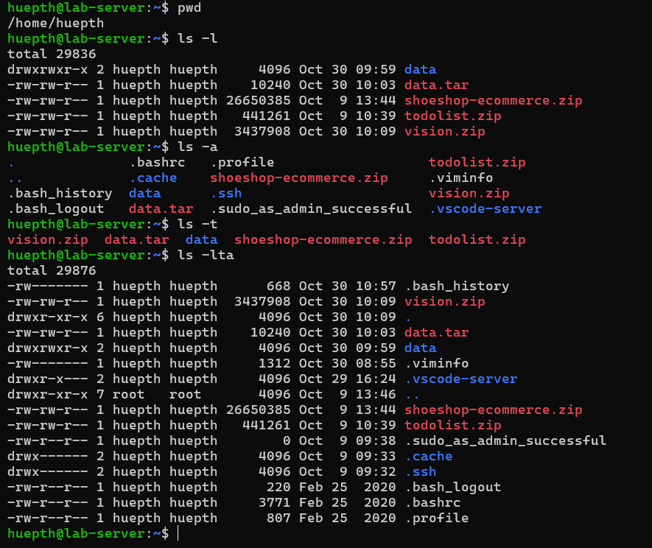
PHẦN 2: LÀM QUEN VỚI TERMINAL VÀ SHELL
5. LỆNH CƠ BẢN TRONG LINUX
pwd: in ra
ls: liệt kê nội dung các thư mục
ls -l / : hiển thị nội dung dạng danh sách
ls -a / hiển thị các file thư mục ẩn
ls -t / sắp xếp lại theo thứ tự mới nhất đến cũ nhất
ls -lta: gọp 3 câu lệnh trên
Tìm hiểu về Linux

Slide 13
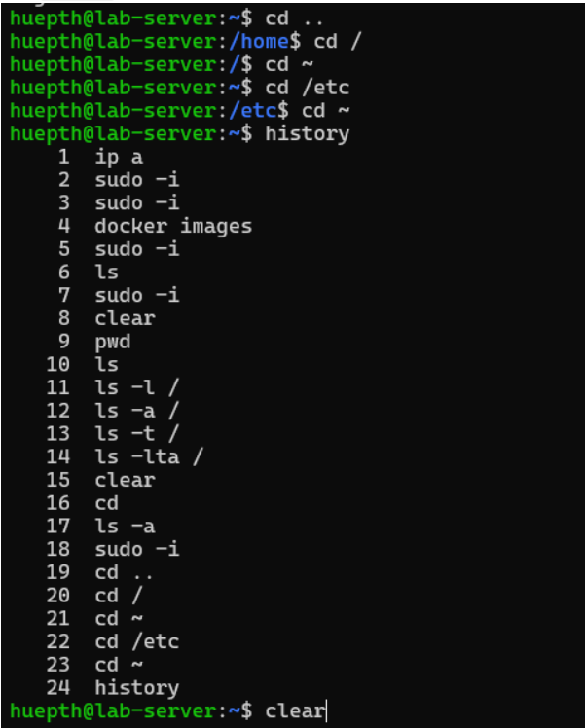
PHẦN 2: LÀM QUEN VỚI TERMINAL VÀ SHELL
5. LỆNH CƠ BẢN TRONG LINUX
cd: di chuyển giữa các thư mục
clear: xóa sạch màn hình terminal
history: hiển thị lịch sử các lệnh dã dùng
Tab: tự động hoàn thành tên lệnh, tên file, thư mục..
Ctrl + C: hủy tiến trình đang chạy
Ctrl + D: đóng terminal hoặc thoát cell
Tìm hiểu về Linux

Slide 14
PHẦN 2: LÀM QUEN VỚI TERMINAL VÀ SHELL
6. HIỂU CẤU TRÚC ĐƯỜNG DẪN
Đường dẫn tuyệt đối: là đường dẫn đầy đủ bắt dầu từ thu mục gốc, không phụ thuộc vào vị trí hiện tại.
Đường dẫn tương đối: là đường dẫn tính từ thư mục hiên tại, không bắt đầu bằng /
Dấu ~, ., .. ý nghĩa và cách dùng.
~: thư mục home của người dùng hiện tại
.: thư mục hiện tại
..: thư mục cha
Tìm hiểu về Linux

Slide 15
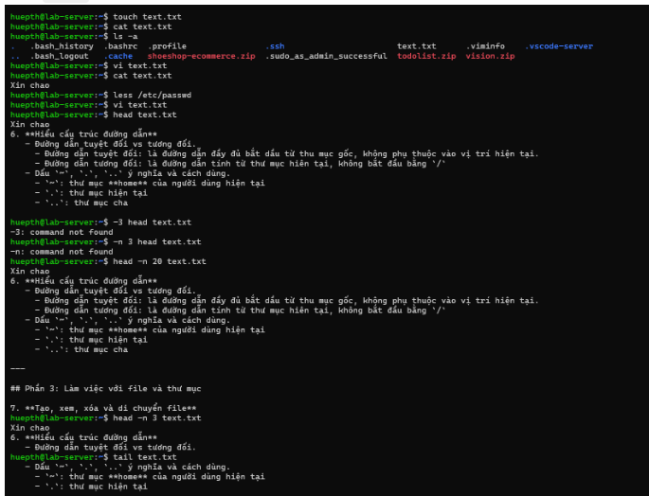
PHẦN 3: LÀM VIỆC VỚI FILE VÀ THƯ MỤC
7. TẠO, XEM, XÓA VÀ DI CHUYỂN FILE
touch : tạo 1 file mới
cat: hiển thị nội dung file ra ngoài màn hình
less: xem nội dung dài
head: hiện thị những dòng đầu của file
tail: hiển thị những dòng cuối của file
Tìm hiểu về Linux

Slide 16
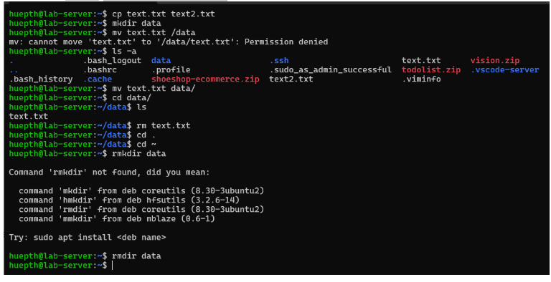
PHẦN 3: LÀM VIỆC VỚI FILE VÀ THƯ MỤC
7. TẠO, XEM, XÓA VÀ DI CHUYỂN FILE
cp: sao chép file/ thư mục
mv: di chuyển file/thư mục
rm: xóa file hoặc thư mục
mkdir: tạo thư mục mới
rmdir: xóa thư mục trống
Tìm hiểu về Linux

Slide 17
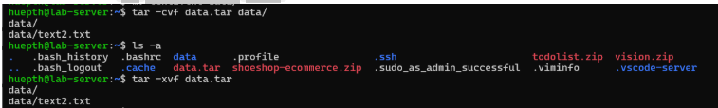

PHẦN 3: LÀM VIỆC VỚI FILE VÀ THƯ MỤC
8. SAO CHÉP VÀ NÉN FILE
tar: Đóng gói và giải nén nhiều file/thư mục:
c: create - tạo file nén .tar
x: extract - giải nén
v: verbose: hiển thị chi tiết quá trình
f: file - chỉ định tên file nén.
-z: nén bằng gzip
gzip: Nén và giải nén file đơn lẻ
zip: nén theo định dạng zip
unzip: giải nén theo định dạng zip
scp: Sao chép file giữa các máy qua SSH
Tìm hiểu về Linux

Slide 18
PHẦN 3: LÀM VIỆC VỚI FILE VÀ THƯ MỤC
8. SAO CHÉP VÀ NÉN FILE
Giải thích khái niệm stream (`stdin`, `stdout`, `stderr`).
stdin: Standard Input - Dữ liệu nhập (thường là bàn phím)
stdout: Standard Output - Dữ liệu xuất ra (thường là màn hình)
stderr: Standard Error - Dòng lỗi của chương trình
9. TÌM KIẾM FILE
find: Tìm file/ thư mục trong hệ thống.
Tìm file theo tên:
Tìm theo phần mở rộng
Tìm theo kích thước
Tìm hiểu về Linux

Slide 19

PHẦN 3: LÀM VIỆC VỚI FILE VÀ THƯ MỤC
9. TÌM KIẾM FILE
locate:Tìm file nhanh bằng cơ sở dữ liệu (nhanh hơn find nhưng cần cập nhật CSDL định kỳ)
grep: tìm chuỗi trong file
Kết hợp grep với pipe (|).: Lọc kết quả từ lệnh khác: ps aux | grep python => hiển thị các tiến trình có chứa từ "python"
Tìm hiểu về Linux

Slide 20
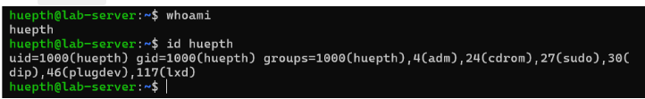
PHẦN 4: QUYỀN TRUY CẬP VÀ NGƯỜI DÙNG
10. NGƯỜI DÙNG VÀ NHÓM (USER & GROUP)
whoami: kiểm tra xem đang đăng nhập với user nào
id: hiển thị UID (User ID), GID (Group ID) và các nhóm (groups) mà người dùng thuộc về.
adduser: tạo user mới và tạo ra các thông tin thư mục liên quan tới user đó
deluser: xóa user
Tìm hiểu về Linux

Slide 21
PHẦN 4: QUYỀN TRUY CẬP VÀ NGƯỜI DÙNG
10. NGƯỜI DÙNG VÀ NHÓM (USER & GROUP)
su: (switch user) cho phép bạn chuyển sang một người dùng khác trong cùng hệ thống.
sudo: (superuser do) cho phép user thực thi lệnh với quyền root tạm thời và chỉ những user thuộc nhóm sudoers mới có quyền này. => giúp an toàn hơn thay vì đăng nhập trực tiếp root.
/etc/passwd: file chứa danh sách tất cả user của hệ thống.
Tìm hiểu về Linux

Slide 22
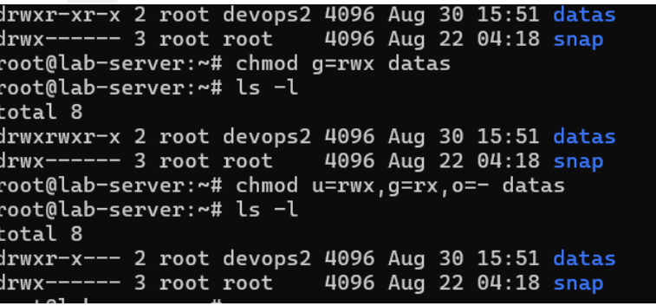
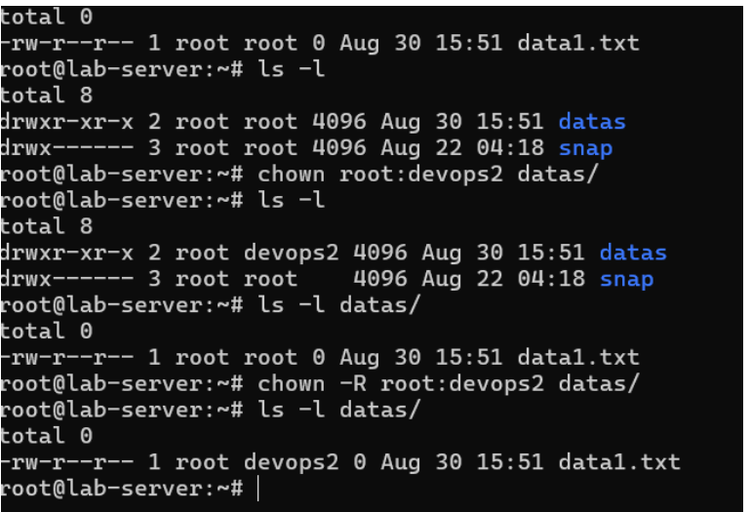
PHẦN 4: QUYỀN TRUY CẬP VÀ NGƯỜI DÙNG
11. PHÂN QUYỀN FILE
ls -l, quyền đọc/ghi/thực thi (rwx).
ls -l: xem danh sách các file/ thư mục kèm quyền truy cập, chủ sở hữu, nhóm và các thông tin khác.
rwx : đọc/ ghi/ thực thi: r = 4, w = 2, x = 1 => Người dùng full quyền: rwx = 7
chmod, chown, chgrp.
chmod: thay đổi quyền truy cập file/ thư mục
chown: thay đổi chủ sở hữu của file/ thư mục
chgrp: thay đổi nhóm sở hữu của file/ thư mục
Tìm hiểu về Linux

Slide 23
PHẦN 4: QUYỀN TRUY CẬP VÀ NGƯỜI DÙNG
12. QUYỀN ROOT VÀ AN TOÀN
Tại sao không nên chạy mọi thứ bằng root.
Tài khoản root (còn gọi là superuser) là tài khoản người dùng có đặc quyền cao nhất trên hệ thống. Nó được thiết kế để thực hiện các tác vụ quản trị hệ thống quan trọng
Không nên chạy mọi thứ bằng root:
Rủi ro bảo mật cao:
Vi phạm nguyên tắc “nguyên tắc đặc quyền tối thiểu” (Principle of Least Privilege)
Lỗi người dùng có thể gây hại lớn:
Giảm khả năng kiểm soát và phân quyền:
Phân biệt sudo và su.
Sudo là một cơ chế quản lý quyền, phụ thuộc vào /etc/sudoers, để cho phép người dùng thực hiện một số lệnh quản trị với quyền root hoặc quyền của người dùng khác mà không cần đăng nhập trực tiếp vào tài khoản đó. Khi dùng sudo, người dùng nhập mật khẩu của chính mình.
su: (viết tắt của substitute user hoặc switch user) được dùng để chuyển đổi sang tài khoản khác (thường là root) bằng cách nhập mật khẩu của tài khoản đích. Nó mở một phiên shell mới với quyền của người dùng đó cho đến khi thoát ra (exit).
Tìm hiểu về Linux

Slide 24
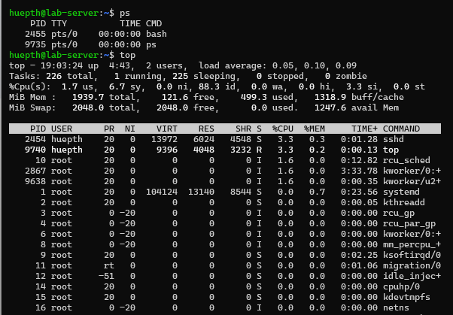
PHẦN 5: QUẢN LÝ TIẾN TRÌNH VÀ HỆ THỐNG
13. QUẢN LÝ TIẾN TRÌNH (PROCESS)
ps: liệt kê các dòng lệnh đang chạy.
top: theo dõi tiến trình đang chạy theo thời gian thực, sắp xếp theo mức sử dụng CPU. Cung cấp cái nhìn động về tải hệ thống.
htop: phiên bản cải tiến hơn của top hỗ trợ thao tác bằng chuột và hiển thị đồ họa dễ nhìn.
kill: Gửi tín hiệu tới một tiến trình dựa trên PID (Process ID)
killall. Gửi tín hiệu tới các tiến trình dựa trên tên tiến trình (process name).
Tìm hiểu về Linux

Slide 25
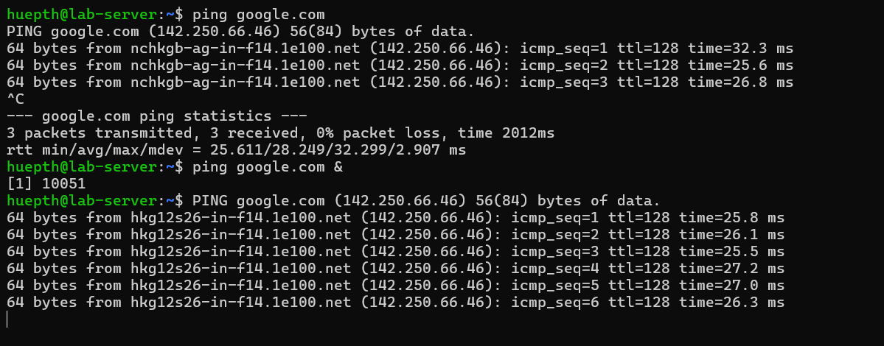
PHẦN 5: QUẢN LÝ TIẾN TRÌNH VÀ HỆ THỐNG
13. QUẢN LÝ TIẾN TRÌNH (PROCESS)
Foreground và background process (&, fg, bg).
Foreground: Tiến trình chạy trực tiếp, chiếm quyền điều khiển terminal, phải chờ lệnh hoàn thành hoặc nhấn Ctrl+C để dừng.
Background : Tiến trình chạy ngầm, không chiếm quyền điều khiển terminal, cho phép tiếp tục thực hiện các lệnh khác.
Dấu & – Chạy tiến trình ở chế độ nền (background)
fg – Chuyển một tiến trình đang chạy ngầm về chế độ foreground để tương tác hoặc dừng nó bằng Ctrl + C.
bg – Tiếp tục chạy tiến trình ở chế độ nền
Tìm hiểu về Linux

Slide 26
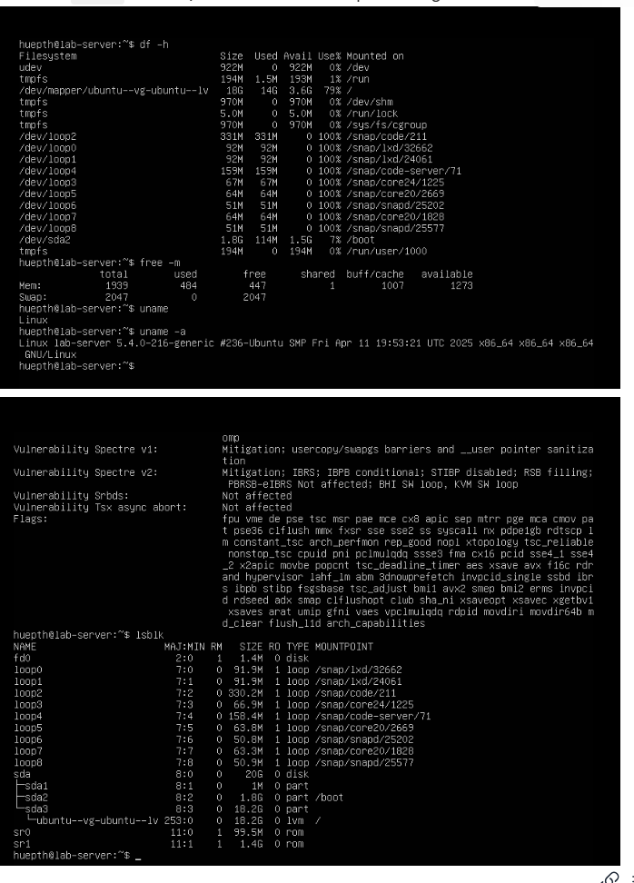
PHẦN 5: QUẢN LÝ TIẾN TRÌNH VÀ HỆ THỐNG
14. KIỂM TRA TÀI NGUYÊN HỆ THỐNG
df -h: hiển thị dung lượng đĩa còn trống (-h: hiển thị dung lượng ở dạng dễ đọc (GB, MB).)
free -m: hiển thị thông tin RAM
du: kiểm ra dung lượng thư mục hoặc file đang chiếm dụng du -sh /home/huepth
uname: xem thông tin hệ điều hành và nhân
lscpu:xem thông tin CPU chi tiết.
lsblk: hiển thị danh sách ổ đĩa và phân vùng
Tìm hiểu về Linux

Slide 27
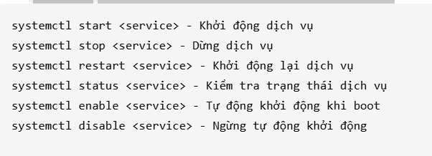
PHẦN 5: QUẢN LÝ TIẾN TRÌNH VÀ HỆ THỐNG
15. DỊCH VỤ VÀ TIẾN TRÌNH NỀN (DAEMON)
systemctl: Quản lý dịch vụ trong hệ thống dùng systemd
Tìm hiểu về Linux

Slide 28
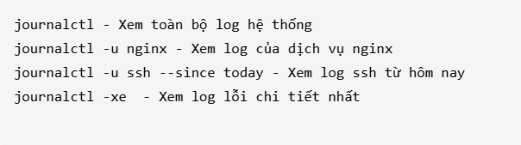
PHẦN 5: QUẢN LÝ TIẾN TRÌNH VÀ HỆ THỐNG
15. DỊCH VỤ VÀ TIẾN TRÌNH NỀN (DAEMON)
journalctl: Dùng để xem log của systemd và các dịch vụ (daemon).
Tìm hiểu về Linux

Slide 29
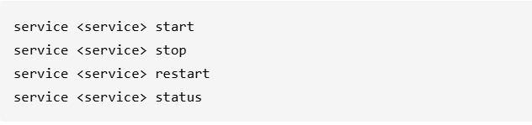
PHẦN 5: QUẢN LÝ TIẾN TRÌNH VÀ HỆ THỐNG
15. DỊCH VỤ VÀ TIẾN TRÌNH NỀN (DAEMON)
service: Lệnh cũ, tương thích hệ thống dùng SysVinit
Start/stop/restart dịch vụ.
Start – Khởi động dịch vụ
Stop – Dừng dịch vụ đang chạy.
Restart – Khởi động lại dịch vụ dùng khi thay đổi cấu hình hoặc muốn làm mới dịch vụ.
Tìm hiểu về Linux

Slide 30
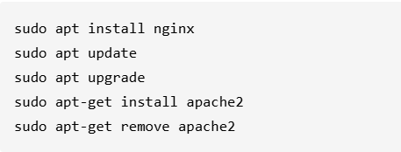
PHẦN 6: QUẢN LÝ GÓI PHẦN MỀM
16. TRÌNH QUẢN LÝ GÓI (PACKAGE MANAGER)
apt là công cụ quản lý gói được dùng trong hệ điều hành Debian và các bản phân phối dựa trên nó như Ubuntu.
=> Cho phép người dùng cài đặt, cập nhật, gỡ bỏ và quản lý các phần mềm từ kho lưu trữ (repository) của hệ thống.
apt-get: công cụ cũ nhưng mạnh mẽ hơn apt, thường được dùng trong script tự động.
yum (Yellowdog Updater Modified) là công cụ quản lý gói trên hệ điều hành họ Red Hat.
dnf là phiên bản kế nhiệm của yum, hỗ trợ xử lý phụ thuộc nhanh hơn và có hiệu suất tốt hơn.
Tìm hiểu về Linux

Slide 31
PHẦN 6: QUẢN LÝ GÓI PHẦN MỀM
17. CÀI ĐẶT VÀ GỠ BỎ PHẦN MỀM
sudo apt install: tải và cài đặt phần mềm từ kho chính thức. sudo: cho phép chạy lệnh với quyền quản trị (root).
sudo apt remove: Xóa gói phần mềm khỏi hệ thống nhưng vẫn giữ lại file cấu hình (để cài lại nhanh sau này).
apt update: Lấy về danh sách mới nhất của các phần mềm từ repository. Không cài đặt hay nâng cấp phần mềm — chỉ cập nhật thông tin.
apt upgrade: Cập nhật tất cả gói phần mềm hiện có lên phiên bản mới nhất (theo danh sách từ apt update). Dùng sau khi chạy apt update.
Kiểm tra package đang cài đặt: dpkg -l.
dpkg -l: liệt kê tất cả các gói đã được cài đặt.
Tìm 1 gói cụ thể dùng grep để lọc theo tên phần mềm: dpkg -l | grep nginx
Tìm hiểu về Linux

Slide 32
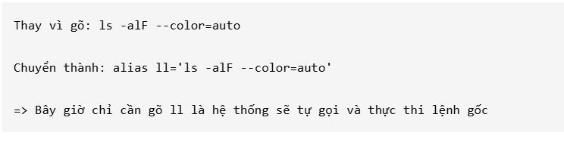
PHẦN 6: QUẢN LÝ GÓI PHẦN MỀM
18. TẠO VÀ SỬ DỤNG ALIAS
Tạo lệnh tắt trong file ~/.bashrc.
alias ll='ls -alF'.
alias giúp tạo lệnh rút gọn thay cho các lệnh dài, giúp tiết kiệm thời gian và tránh gõ sai.
Alias chỉ tồn tại trong phiên làm việc hiện tại. Nếu muốn lưu vĩnh viễn, thêm vào file ~/.bashrc hoặc ~/.bash_aliases.
Tìm hiểu về Linux

Slide 33
PHẦN 7: LÀM VIỆC VỚI MẠNG (NETWORKING)
19. LỆNH KIỂM TRA MẠNG
ping: kiểm tra xem máy có thể két nối tới internet hay không ping 192.168.126.100
ifconfig: dùng để hiển thị các thông tin của máy tính đang muốn kiểm tra như Host, địa chỉ IP và DNS.
ip addr: thay thế ifconfig xem cấu hình địa chỉ IP
netstat: liệt kê các kết nối mạng, cổng đang mở, và các dịch vujd dnag lắng nghe
netstat -tlpun:
t: Hiển thị các kết nối TCP.
u: Hiển thị các kết nối UDP.
l: Hiển thị các cổng đang lắng nghe (listening).
p: Hiển thị ID chương trình (PID) và tên chương trình đang sử dụng cổng đó.
n: Hiển thị địa chỉ IP và số cổng theo định dạng số, thay vì cố gắng phân giải chúng thành tên máy chủ và tên dịch vụ, giúp tăng tốc độ hiển thị.
ss công cụ mới nhanh hơn netstat dùng để kiểm tra các kết nối mạng và cổng
curl: gửi yêu cầu dến một địa chỉ url kiểm tra phản hòi của mảng.
wget: tải file hoặc nội dung phản hồi của website
Tìm hiểu về Linux

Slide 34
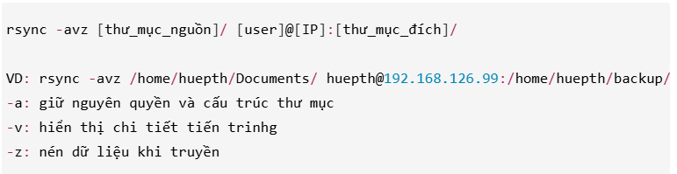
PHẦN 7: LÀM VIỆC VỚI MẠNG (NETWORKING)
20. KẾT NỐI SSH VÀ TRUYỀN FILE
ssh user@ip: kết nối từ xa tới máy chủ Linux thông qua giao thức SSH.
VD: ssh huepth@192.168.126.99
scp: sao chép file qua SSH
VD: scp text.txt huepth@192.168.126.99:/home/huepth
rsync: Dùng để đồng bộ dữ liệu giữa hai máy, chỉ sao chép phần thay đổi (nhanh hơn scp)
Tìm hiểu về Linux

Slide 35
PHẦN 7: LÀM VIỆC VỚI MẠNG (NETWORKING)
20. KẾT NỐI SSH VÀ TRUYỀN FILE
Thiết lập SSH key (ssh-keygen, ssh-copy-id).
Mục đích: đăng nhập không cần mật khẩu bằng cặp khóa công khai - riêng tư.
Tạo SSH key trên máy cục bộ: ssh-keygen => tạo khóa trong thư mục ~/.ssh/id_rsa và id_rsa.pub
Sao chép khóa công khai lên máy chủ ssh-copy-id huepth@192.168.126.99
Đăng nhập không cần mật khẩu
Tìm hiểu về Linux

Slide 36
PHẦN 7: LÀM VIỆC VỚI MẠNG (NETWORKING)
21. KIỂM TRA CỔNG VÀ FIREWALL
- ufw, iptables, ss -tuln.
ufw (Uncomplicated Firewall): Công cụ quản lý tường lửa đơn giản trên Ubuntu/Debian.
sudo ufw status: kiểm tra trạng thái tường lửa
sudo ufw allow 22: mở cộng dịch vụ
sudo ufw deny 21: chặn cổng cụ thể
sudo uwf enable: kích hoạt tường lửa
sudo uwf disable: tắt tường lửa
iptables: Công cụ mạnh mẽ hơn để quản lý firewall ở mức kernel (thường dùng trên các bản CentOS/RedHat).
ss -tuln:
t: Hiển thị các kết nối TCP.
u: Hiển thị các kết nối UDP.
l: Hiển thị các cổng đang lắng nghe (listening).
-n: Hiển thị địa chỉ IP và số cổng theo định dạng số, thay vì cố gắng phân giải chúng thành tên máy chủ và tên dịch vụ, giúp tăng tốc độ hiển thị.
Tìm hiểu về Linux

Slide 37
PHẦN 8: SCRIPT & AUTOMATION CƠ BẢN
22. SHELL SCRIPT LÀ GÌ
Shell Script là tập hợp các lệnh Linux được viết trong một file văn bản (thường có phần mở rộng .sh), giúp tự động hóa các công việc lặp đi lặp lại như sao lưu dữ liệu, kiểm tra hệ thống, cài đặt phần mềm,...
File .sh:
Dòng khai báo trình thông dịch (Shebang). Dòng đầu tiên luôn bắt đầu bằng #!/bin/bash→ Cho hệ điều hành biết rằng script này sẽ được chạy bằng Bash shell.
Phần nội dung (Body) bao gồm các lệnh, biến, vòng lặp, điều kiện,... mà bạn muốn thực thi.
Phần kết thúc (Exit code – tùy chọn)
Dòng exit 0 thường được dùng để kết thúc script với trạng thái thành công.
0 nghĩa là không lỗi, còn các số khác (1, 2, 127, …) báo lỗi
Cách chạy: bash script.sh hoặc chmod +x script.sh.
bash script.sh: Chạy script bằng trình thông dịch Bash, dù file chưa có quyền thực thi.
chmod +x script.sh: Cấp quyền thực thi, chạy trực tiếp file như một chương trình;
Tìm hiểu về Linux

Slide 38
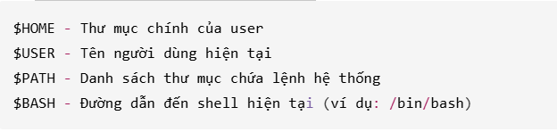

PHẦN 8: SCRIPT & AUTOMATION CƠ BẢN
23. BIẾN, VÒNG LẶP VÀ ĐIỀU KIỆN
Biến là cách để lưu trữ dữ liệu tạm thời và tái sử dụng trong chương trình
Biến hệ thống: được shell tạo sẵn.
Biến người dùng: tự định nghĩa
Tìm hiểu về Linux

Slide 39
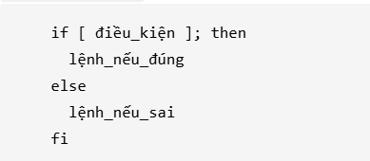
PHẦN 8: SCRIPT & AUTOMATION CƠ BẢN
23. BIẾN, VÒNG LẶP VÀ ĐIỀU KIỆN
Câu lệnh điều kiện
if-then-else-fi để kiểm tra và thực thi tùy thuộc điều kiện
Tìm hiểu về Linux

Slide 40
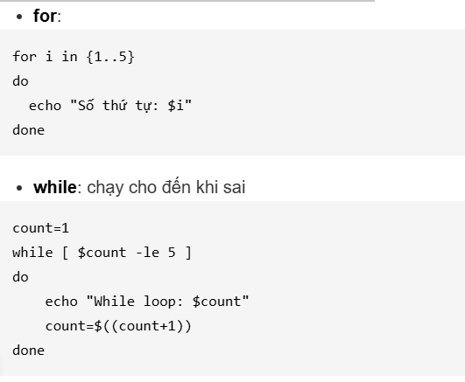
PHẦN 8: SCRIPT & AUTOMATION CƠ BẢN
23. BIẾN, VÒNG LẶP VÀ ĐIỀU KIỆN
Vòng lặp giúp thực thi một nhóm lệnh nhiều lần.
Tìm hiểu về Linux

Slide 41
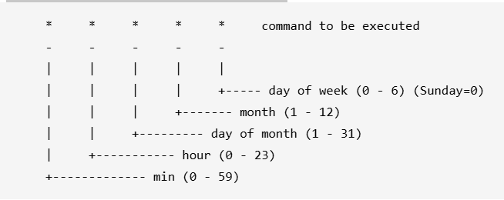
PHẦN 8: SCRIPT & AUTOMATION CƠ BẢN
24. TỰ ĐỘNG HÓA TÁC VỤ
cron là một dịch vụ nền (daemon) trong Linux dùng để tự động chạy các tác vụ (scripts, lệnh, chương trình) theo thời gian định kỳ — ví dụ như sao lưu dữ liệu hàng ngày, gửi email tự động, xóa log cũ, cập nhật hệ thống,... Dịch vụ này hoạt động thông qua bảng lịch crontab (cron table).
crontab (cron table): là file cấu hình lịch chạy các lệnh tự động. Mỗi người dùng (kể cả root) đều có một file crontab riêng.
Tìm hiểu về Linux

Slide 42

PHẦN 8: SCRIPT & AUTOMATION CƠ BẢN
24. TỰ ĐỘNG HÓA TÁC VỤ
crontab -e: Mở file crontab để chỉnh sửa lịch chạy
Lên lịch chạy script.
File script /usr/local/bin/backup_logs.sh với nội dung:
Cấp quyền chạy cho script: chmod +x /usr/local/bin/backup_logs.sh
Mở crontab: crontab -e
Thêm dòng 0 3 * * * /usr/local/bin/backup_logs.sh => chạy script sao lưu log tự động vào 3h sáng mỗi ngày.
Tìm hiểu về Linux

Slide 43
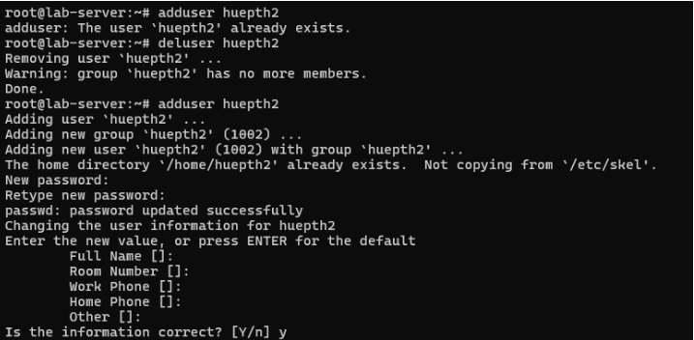
PHẦN 9: THỰC HÀNH TỔNG HỢP
25. BÀI TẬP THỰC TẾ
Tạo user mới, cấp quyền hạn chế.
Tìm hiểu về Linux

Slide 44
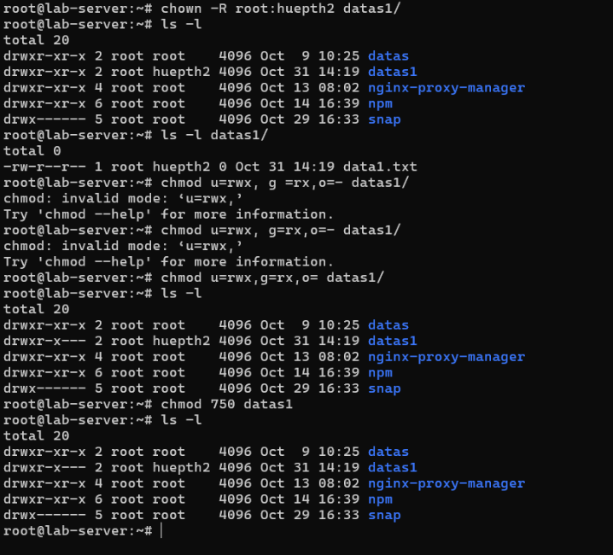
PHẦN 9: THỰC HÀNH TỔNG HỢP
25. BÀI TẬP THỰC TẾ
Tạo user mới, cấp quyền hạn chế.
Tìm hiểu về Linux

Slide 45
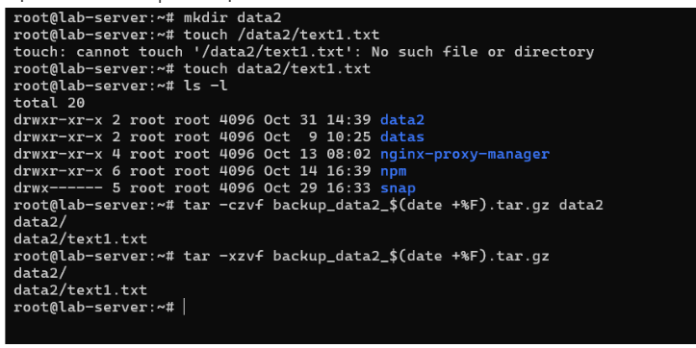
PHẦN 9: THỰC HÀNH TỔNG HỢP
25. BÀI TẬP THỰC TẾ
Tạo và nén backup thư mục.
Tìm hiểu về Linux

Slide 46
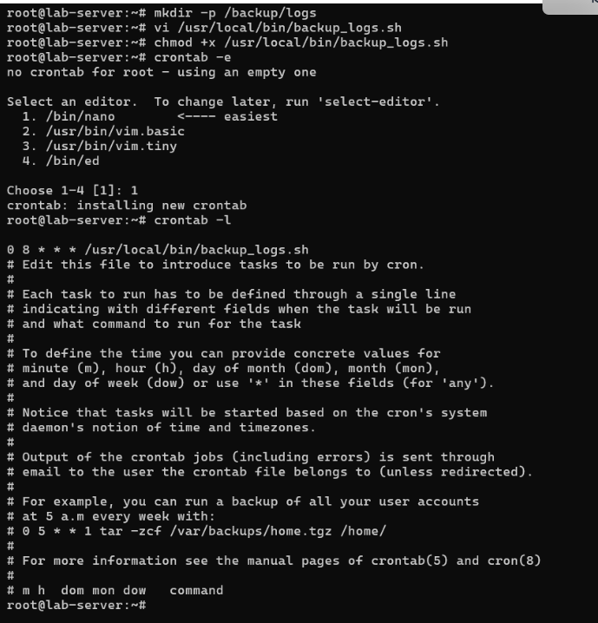
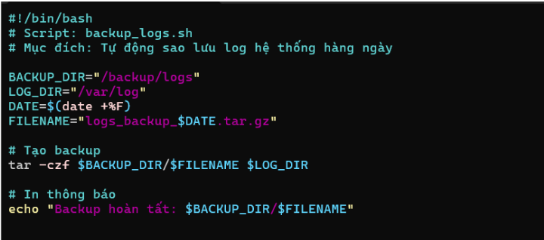
PHẦN 9: THỰC HÀNH TỔNG HỢP
25. BÀI TẬP THỰC TẾ
Viết script tự động sao lưu log hệ thống hàng ngày.
Tìm hiểu về Linux

Slide 47
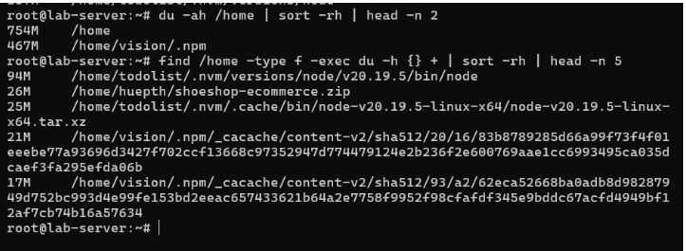
PHẦN 9: THỰC HÀNH TỔNG HỢP
25. BÀI TẬP THỰC TẾ
Dò tìm file lớn nhất trong thư mục home.
du -ah /home | sort -rh | head -n 2 : Hiển thị 2 file hoặc thư mục lớn nhất trong /home
find /home -type f -exec du -h {} + | sort -rh | head -n 5 : chỉ liệt kê 5 file lớn nhất không tính thư mục
Tìm hiểu về Linux

Slide 48
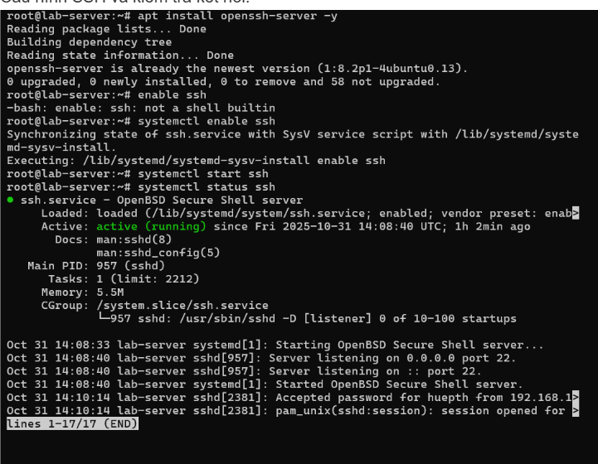
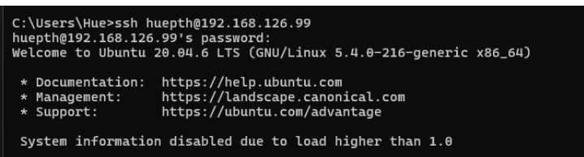
PHẦN 9: THỰC HÀNH TỔNG HỢP
25. BÀI TẬP THỰC TẾ
Cấu hình SSH và kiểm tra kết nối.
Tìm hiểu về Linux

Slide 49

Q&A: XIN MỜI CÁC REVIEWER
Tìm hiểu về Git

Slide 50
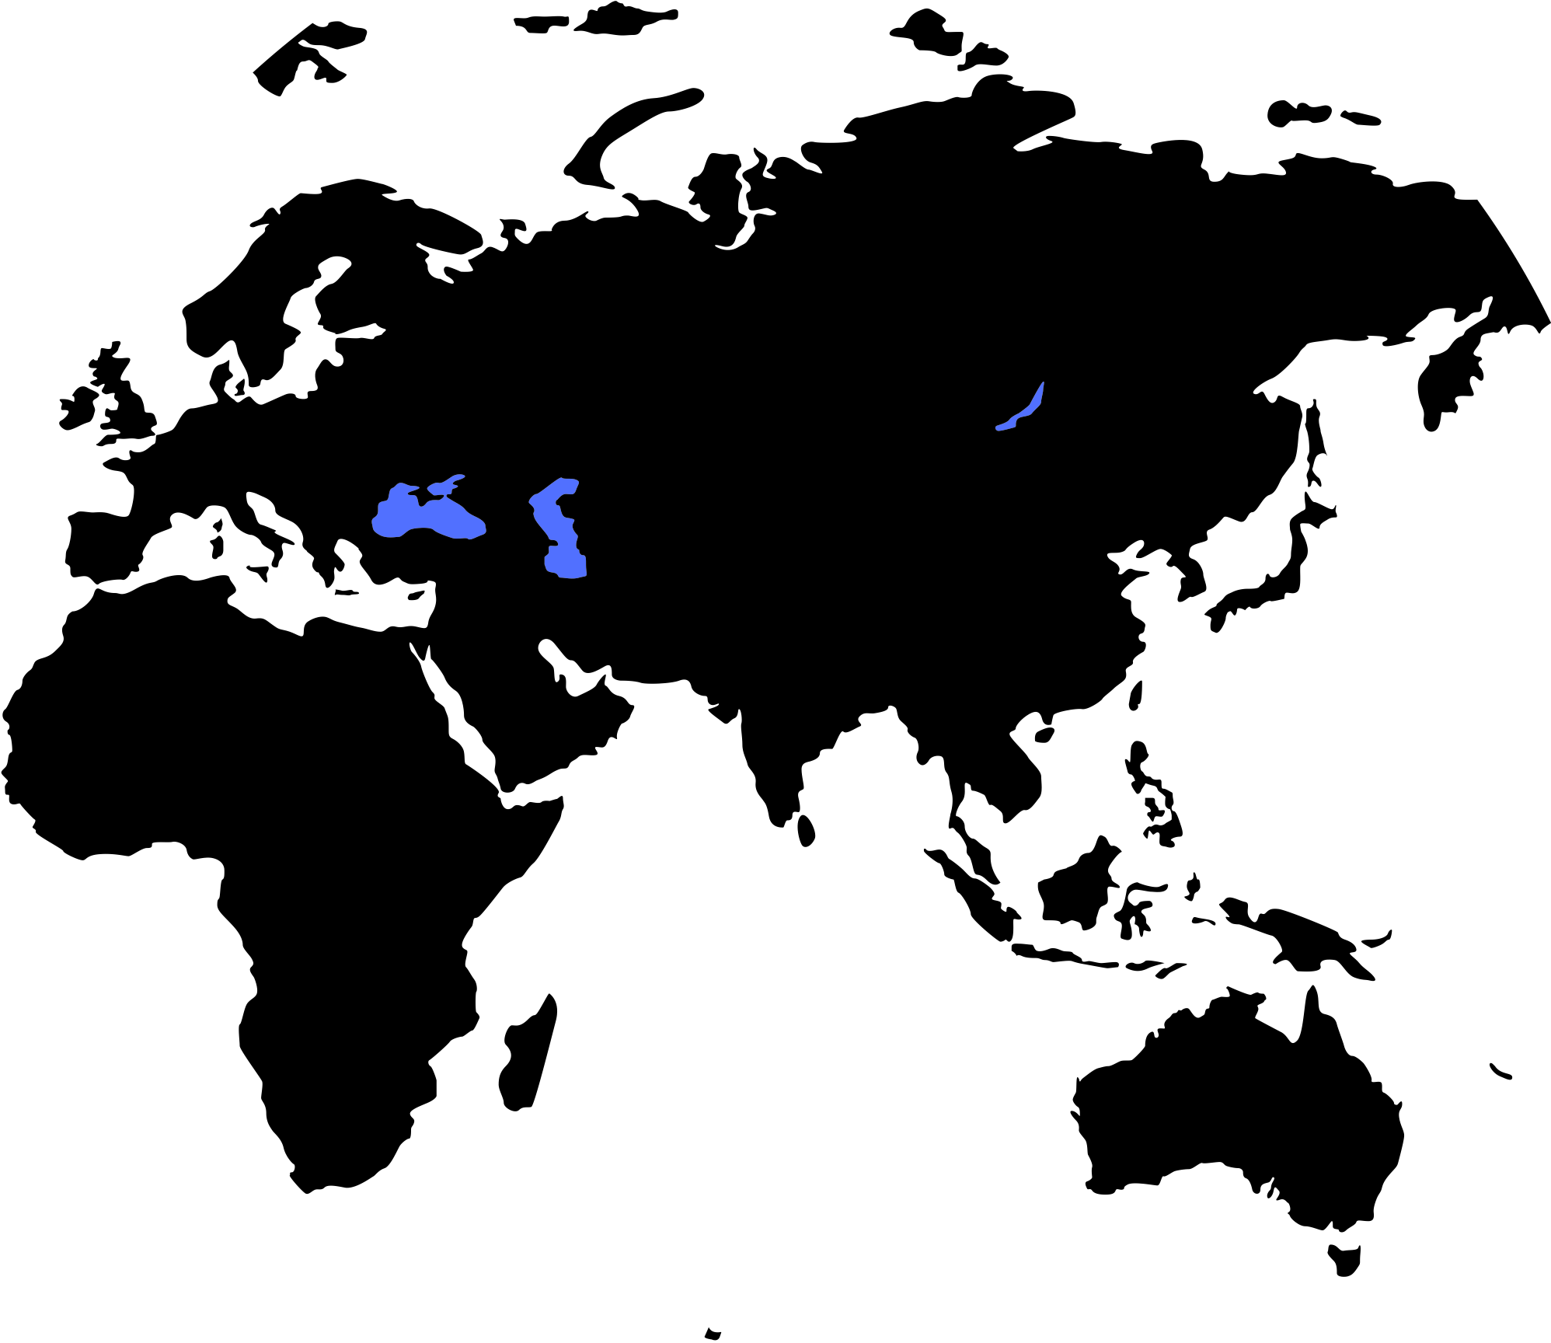
CLOUD
THANK YOU

